Slide 1
O termo organização nos remete ao conceito de:
- um grupo de pessoas organizado para alcançar um objetivo;
- ser um processo de uso ordenado de seus recursos;
- emprestar suporte a bens e serviços oferecidos;

Slide 2
- entidades socialmente construídas e dirigidas por metas, desenhadas como sistemas de atividades e ligadas ao ambiente externo;
- relativa dificuldade devido às características diversas e permissão de estruturas variadas; e
- estrutura cujo papel é o de servir uma sociedade.
Daft (2002), Certo (2003).

Slide 3
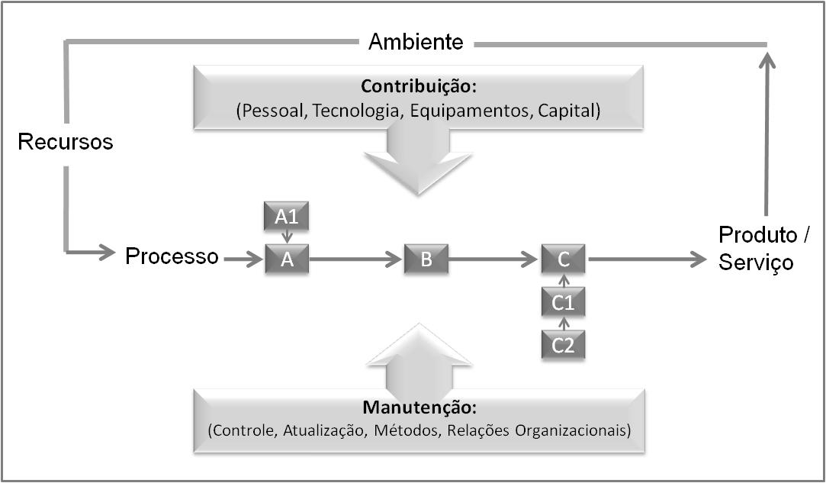
Processamento de recursos.

Slide 4
Tipologias - vistas em redes - podem ser descritas fisicamente e logicamente. A topologia física é a verdadeira aparência ou layout da rede, enquanto que a lógica descreve o fluxo dos dados através da rede. Vamos extrair deste conceito, a rede de informações existente e praticada em uma organização.
Notes:
4

Slide 5
A tipologia de base mecanicista é a que destaca :
- acentuada estrutura burocrática;
- divisão de trabalho;
- decisões centralizadas; e
- hierarquia definida, caracterizando-se pelo cunho altamente formal

Slide 6
A tipologia orgânica se caracteriza pela:
- flexibilidade;
- pela pouca divisão de trabalho;
- decisões descentralizadas;
- atuação em ambientes dinâmicos; e
viabilidade na transferência de conhecimento
e adaptação às demandas.

Slide 7
Como temos certa predominância à
prática da informalidade em atividades organizacionais,
certamente vamos constatar que a tipologia orgânica é a mais utilizada nas organizações.

Slide 8
Indivíduo
Suporte organizacional
Participação organizacional

Slide 9
Tipos de estruturas
Características
Objetivos organizacionais
Tipologias Comunicação Comportamentos
Formal - Informal Estágios organizacionais

Slide 10
Cada tipologia instala contradições dentro de um sistema, que representa o institucionalismo entre organizações.
É a perspectiva institucional que descreve:
- como as organizações sobrevivem;
- são bem-sucedidas por meio da congruência entre organizações;
- quais expectativas de seu ambiente.
Daft (2002)

Slide 11
Podemos observar, então, que uma tipologia passa a ser predominante no contexto organizacional, contribuindo para seus objetivos.

Slide 12
Toda organização está estruturada em ambientes interno* e externo* e com seus elementos materiais e humanos que,
orientados por uma rede de informações e sustentados por seus artefatos,
definem esses ambientes em dois grupos: microambiente e macroambiente.
Hall (1982)

Slide 13
Microambiente: refere-se às relações que a organização mantém com mais frequência, tais como:
- consumidores;
- fornecedores;
- concorrentes;
- regulamentadores.

Slide 14
Macroambiente: oferece suporte para os seguintes níveis:
institucionais:
- econômicos;
- sociais;
- demográficos; e
ecológicos.
Bernardes Marcondes (2005) ... Ecologia Organizacional
/ ecologia - ciência que tem por objeto o estudo dos relacionamentos dos seres vivos, entre si e com o meio ambiente
/ ecologia designa apenas um ramo das ciências biológicas;
/ os que se dizem defensores da ecologia, traduzem o absurdo de alguém defender uma ciência;

Slide 15
Agora vamos falar de layout, uma descrição
física no plano horizontal de uma estrutura, com
suporte que reúne dados suficientes para uma
relação com fluxos e com desenvolvimento de
Processos.

Slide 16
Pois bem, enquanto o organograma “desenha” a hierarquia vigente em uma organização, o layout se ocupa da distribuição física das unidades ou das áreas, contribuindo assim para a sua funcionalidade.

Slide 17
PRESIDÊNCIA
ASSESSORIA
DPTO. A
DPTO. B
DPTO. C
ASSESSORIA
SEÇÃO
SEÇÃO
SEÇÃO
SETOR
SETOR
SETOR
SEÇÃO
SEÇÃO

Slide 18
Hoje, as organizações estão inseridas em um ambiente competitivo e turbulento, e o mundo corporativo já está consciente da importância da qualidade de vida e da necessidade de criar melhores condições para o bem-estar de seus colaboradores.
Afinal, o profissional produz melhor quando se sente feliz e motivado.
(CARAVANTES et al., 2005).

Slide 19
Tratando de recursos como sistemas, processos, estruturas, estratégias, entre outros, que formam o meio operacional, podemos traduzir por: arquitetura organizacional.
Nadler et al. (1993)

Slide 20
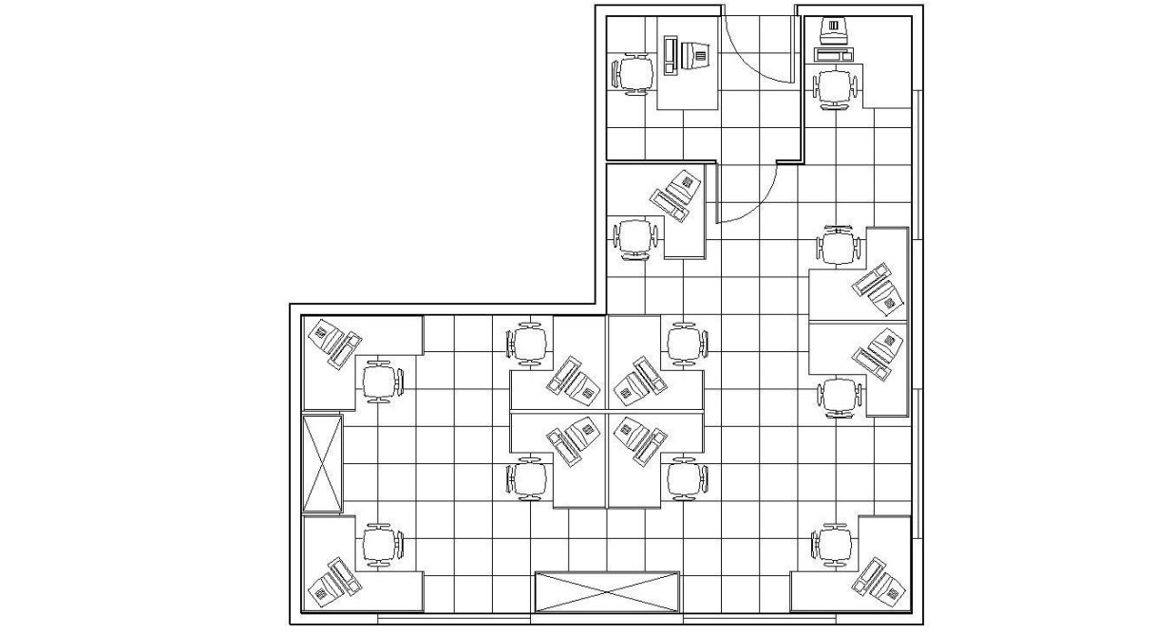
Layout administrativo:
por sua natureza, deve ser apresentado
em planta baixa com a utilização de escalas.

Slide 21
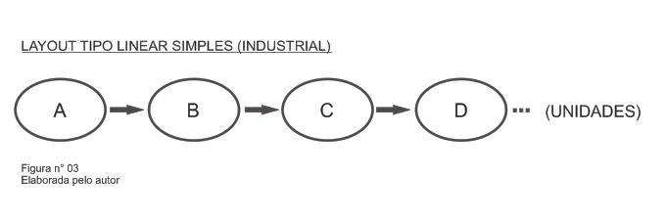
Industrial - se caracteriza pelos tipos de equipamentos instalados, de produtos produzidos, de volume de matéria-prima e se sequencial ou não.
Pode ser apresentado, segundo o espaço físico disponível, em forma de "U", de "L“
ou ainda linear, e com setores de suporte ou não. Os tipos mais comuns, são: linear

Slide 22
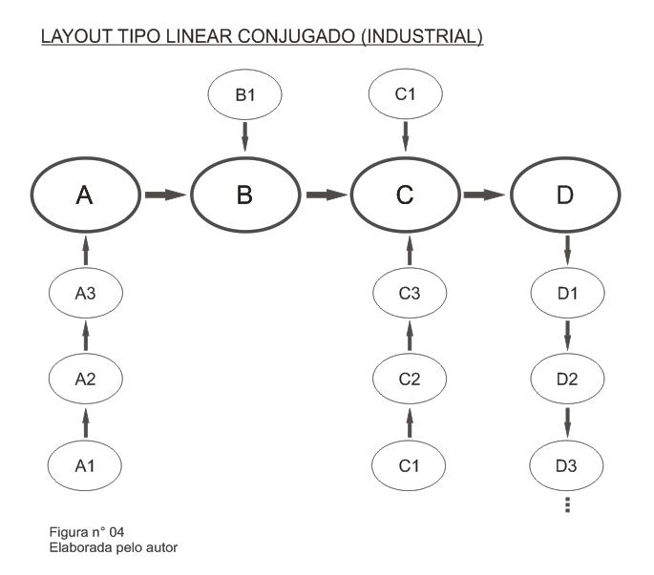

Slide 23
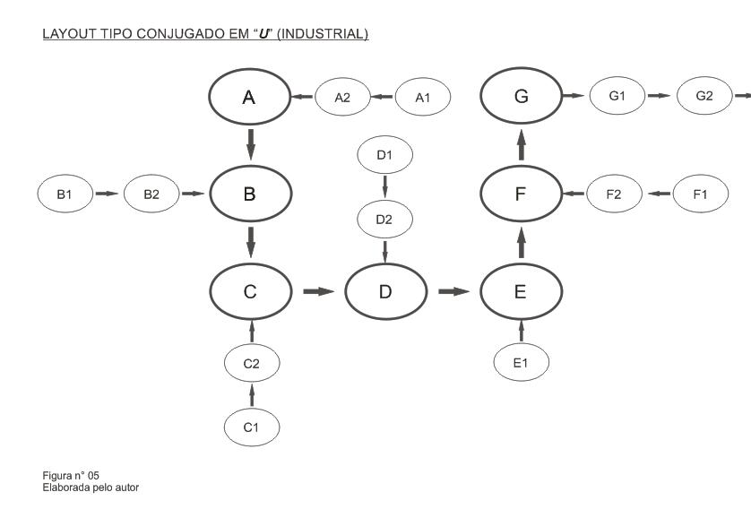

Slide 24
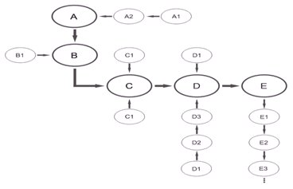

Slide 25
Vale lembrar que a evolução de móveis e de equipamentos, em termos de ergonômicos, voltada para a funcionalidade e para o bem-estar físico, permitiu uma ocupação racional do espaço organizacional, promovendo um diferencial de produtividade.

Slide 26
Alguns aspectos de ERGONOMIA
interfaciais – arranjo físico;
instrumentos – configuração, conformação, tipologia;
informacionais – visibilidade, legibilidade, quantidade de informações;
adicionais – configuração de comandos manuais;
comunicacionais – articulação e padronização de mensagens;
psicossociais – conflitos entre agentes e grupos sociais;
cognitivos – consistência da lógica de codificação e representação;
movimentacionais – transporte manual de cargas;

Slide 27
espaciais/arquiteturais –iluminação natural do ambiente, insolação, isolamento acústico;
físico-ambientais – iluminação, ruído, temperatura;
químico-ambientais – toxicidade, vapores, agentes biológicos, saúde;
securitários – controle de riscos e acidentes;
operacionais – programação de tarefas, interações formais e informais;
organizacionais – participação, gestão e avaliação;
urbanos – gestão urbana e de transporte; e
instrucionais – programas de treinamento e avaliações.

Slide 28
Estratégias de Segurança, Qualidade e Produtividade
Dimensões Econômicas / Comercial
Parâmetros de Execução
Instrumentos Informacionais Adcionais
Social e Demográfica Ambiente Geográfico Dimensão Técnica

Slide 29
Variabilidade
Interindividual
Intraindividual
Ciclo cicardiano; *
Estratégias operacionais;
Modos operatórios;
Resolução de problemas;
Aprendizagem.
Alterações hormonais;
Fadiga;
Aprendizagem.
* designa o período próximo de 24 horas, sobre o qual se baseia todo ciclo biológico do corpo humano, influenciado através da luz solar.

Slide 30
Diversidade e Variabilidade
Variações a qualquer tempo
Variações relativas à idade
Alterações de Execução
Leis Biológicas de envelhecimento e efeitos do meio
Alterações resultantes em um mesmo período do dia

Slide 31
1
2
Condições materiais
intrumentos
3
Organização do trabalho
Características da população:
antropometria
fisiologia
idade
formação
experiência
equipamentos
locais de trabalho
hierarquia
ritmo
atribuições
natureza da tarefa
normas de produção
4
ambiente físico
iluminação
ruído
temperatura

Slide 32
Cor | Ilusão Física | Efeitos Psicológicos
Vermelha | Aumento de volume, peso e calor. | Estimulante, envolvente, inclina à violência.
Azul | Refrescante, diminuição de peso. | Repousante, acalma os nervos.
Amarela | Impressão de calor e aumento de volume. | Incita à ação e ao esforço.
Laranja | Impressão de calor e aumento de volume. | Tonificante. Leva à loucura, inspira alegria.
Verde | Impressão de frescor e leveza. | Sensação de paz (natureza)
Violeta | Diminuição de volume. | Leva à melancolia.
Preta | Aumento de peso e calor e diminuição de volume. | Repousante porém deprimente.
Branca | Aumento de volume. | Cansativa.
Cinza | Diminuição de volume. | Conduz à depressão e apatia.
Marrom | Diminuição de volume. | Leva à depressão e melancolia.

Slide 33
Processo: um conjunto estruturado de atividades sequenciais
que apresentam relação lógica entre si.
Oliveira (2006)
Método: caminho pelo qual podemos chegar a um determinado resultado ou a um determinado fim.
Processo: ato de proceder ou maneira pela qual realizamos uma operação, segundo determinadas normas, métodos, técnica, processo manual ou processo mecânico.
Ferreira (2004).

Slide 34
Quadro 2: Modelos básicos de processos.
Natureza | Identificação | Atuação Estrutural
Alterações situacionais | Mudança comportamental | Baixa conexão com atividades Relativa ausência de controle Pouca decisão operacional
Atividades de coordenação | Nível de negociação | Fluxo não perceptível Ausência de seqüência Caminhos não desenhados
Movimentação de material | Layout e fluxos de processos industriais | Visão clara de fluxo seqüência linear Atividades controláveis Supervisão presente Correção facilitada
Fluxo de atividades | Desenvolvimento conectado entre as partes | Definição de inicio e fim de um fluxo Caminhos seqüenciados Atividades definidas Execução e controle facilitados

Slide 35
Com relação ao valor, um processo não agrega valor quando:
seu foco não está dirigido ao cliente - interno e externo;
seu tempo de resposta não é rápido o suficiente;
seu resultado não auxilia nas mudanças necessárias; e
- não fortalece seu mapa de relacionamento.

Slide 36
Distinção e características de processo – bens/serviços
Especificidades | Bens | Serviços
Parâmetros de controles | Estabelecidos e executados | Nem sempre presentes
Fronteiras de um processo | Inicio e fim definidos | Difusos Nem sempre a execução auxilia Delimitar início e fim
Responsabilidade no processo de execução | Etapas e coordenação definidos Identificação de responsável Avaliação periódica | Diluição de responsabilidade
Nível de correção sobre variações observadas | Atuante com ações preventivas Permite nova direção ao processo | Acentuada presença na forma reativa, onde nem sempre o processo permite identificar variações

Slide 38
Tudo que tratamos em organização
encontra suporte na comunicação
ou em uma rede de comunicação,
utilizando seis componentes básicos.
Starubhaar e LaRose (2004)

Slide 39
Fonte: é a origem da comunicação.
Mensagem: é o conteúdo a ser comunicado.
Codificador: é a tradução da mensagem
para um formato possível de comunicação.
Canal: é o meio ou o sistema de transmissão.
Decodificador: é o reversor do processo de comunicação.
Receptor: é o alvo do processo de comunicação

Slide 40
A comunicação, portanto, é um vetor importante na difusão e na sedimentação da cultura porque contempla mensagens trocadas e conteúdos traduzidos entre agentes e grupos de agentes, utilizando os mais diferentes canais.
Johann (2004)

Slide 41
INSTRUMENTOS DE ORGANIZAÇÃO
Fluxograma
Gráfico de procedimentos, ou gráficos de processos, fluxo de pessoas e papéis, diagrama de fluxo de dados ou ainda diagrama de blocos.
Trata-se de uma representação gráfica em rede de um sistema, mostrando os elementos ativos e respectivas interligações de dados, com outros elementos e unidades.
Ballestero Alvarez (1991),

Slide 42
Formulários
O uso de formulários tem um papel bem definido:
o da comunicação organizacional.
formulários planos: correspondem aos que possuem campos
desenhados e pré-impressos em papel padronizado.
Esta prática é ainda bastante difundida,
por razões diversas como a praticidade de uso;

Slide 43
formulários contínuos: são os preenchidos por impressoras e, geralmente, em grande escala.
formulários eletrônicos: são elaborados por softwares aplicativos que, por meio de redes, estão à disposição de todos.
Muitas organizações que utilizam diferentes fontes de recursos
disponibilizam esses formulários para serem preenchidos, sem a utilização de papel.

Slide 44
Diagnóstico Organizacional
Como um instrumento, auxilia na visão do quadro patológico de uma organização.
um diagnóstico é o conhecimento analítico da natureza e do estado circunstancial de uma organização. Leszek (1994)
São três as condições que devemos
manter num horizonte de realização:
pontos fortes, pontos fracos e pontos a melhorar:

Slide 45
pontos fortes: todas as características positivas de uma organização e que colaboram para seu crescimento.
pontos fracos: fatores que prejudicam o cumprimento de objetivos propostos.
pontos a melhorar: aqueles que se situam ao nível de possibilidades efetivas e que reúnem aspectos contributivos para o desenho de um novo quadro patológico.

Slide 46
Anális e Organizacional
... possui como intenção compreender a situação de elementos constitutivos de um sistema interativo e estabelecer uma cadeia de proposições para interpretar procedimentos verificáveis, identificados em composição e decomposição das partes.

Slide 47
....um diagnóstico organizacional é um instrumento que nos permite ter conhecimento analítico do estado circunstancial...
enquanto que a análise organizacional sugere estabelecer proposições para interpretar e colocar em prática procedimentos operacionais...

Slide 48
No contexto das estruturas, existem diferentes
formas de relacionamentos por meio de vias
formais e informais, cuja prática e intensidade
variam de acordo com o objetivo – se para a
produção de um bem ou de um serviço.

Slide 49
São três os aspectos principais que nos auxiliam em uma visão de relacionamento aos níveis formal e informal:
Primeiro: determina as relações formais de subordinação;
Segundo: identifica agrupamento de agentes por área; e
Terceiro: desenvolve e mantém sistema de comunicação.
Daft (2002)

Slide 50
Tipos de estruturas
Estrutura virtual: vendendo bens e serviços em qualquer lugar
e tendo por base pessoas, tecnologias da informação e processos.
Estrutura orientada a processos: se divide em:
Física orientada a processos: melhoria e a criação de novos processos produtivos, como a adoção dos princípios da cadeia de valores.
Lógica orientada a processos: opção por uma plataforma de tecnologia da informação.
Física e lógica orientada a processos: é o tipo ideal, com a adoção das duas medidas anteriores.
Cruz (1998),

Slide 51
Parcial: O modo parcial é recomendado, especificamente e sempre que possível, no que diz respeito a processos físicos.
No entanto, é contra-indicada a fragmentação da plataforma de tecnologia

Slide 52
Estágio 1 - a organização voltada para o produto. Ela maximiza o tamanho de sua capacidade produtiva;
Estágio 2 - a cultura voltada para o cliente - pensar no cliente;
Estágio 3 - o negócio voltado para um segmento de mercado –
concentrar a atenção em um conjunto específico de clientes;
Estágio 4 - a organização disposta em torno do mercado –
de uma oportunidade específica do mercado;
Estágio 5: nesse ponto, a organização se parece como uma
molécula, porque o mercado é o núcleo.

Slide 53
Características Organizacionais
PRESIDÊNCIA
Dpto. Produção
Dpto. Financeiro
Dpto. Vendas
1
2
3
1
2
1
2
característica funcional vertical.

Slide 54
PRESIDÊNCIA
Dpto. Produção
Dpto. Financeiro
Dpto. Vendas
característica divisional funcional.

Slide 55
PRESIDÊNCIA
Setor Américas
Setor Oriental
Projeto Canadá
Projeto America do Sul
Projeto Japão
Projeto China
Projeto Coréia
característica geográfica.

Slide 56
PRESIDÊNCIA
Programa de avaliação 1
Etapa 1
Etapa 2
Avaliação de desempenho
Requisitos e habilidades
Etapa 3
Relatórios de dados
Programa de avaliação 2
Agentes
Programas de treinamento
Aplicação treinamento
Acompanhamento e desempenho
característica horizontal.

Slide 57
PRESIDÊNCIA
Dpto. A
Dpto. B
Dpto. C
Dpto. D
Programa 1
Programa 2
Programa 3
característica híbrida matricial.

Slide 58
Gerente geral
Adm. e finanças
Atendimento
Criação e produção
Empresas
Governo
Bancos
por cliente.

Slide 59
Reitoria
Negócios
Gestão
Engenharia
Economia
Administração
Contabilidade
Área de conhecimento.

Slide 60
COMPORTAMENTOS ORGANIZACIONAIS
Máquinas: traços de alienação manifestados com enfoque mecanicista.
Organismos: relacionam-se com aspectos biológicos de células, organismos complexos e espécies, em um paralelo com indivíduos, grupos, organizações e sua ecologia social.
Cérebros: base para processamento de informações que sustenta todos os processos existentes em uma estrutura. Nossa participação.

Slide 61
Cultura: podemos definir cultura como um padrão de comportamento estabelecido e que predomina em uma estrutura e além dela.
Sistemas políticos: abrem oportunidades para todos em momentos distintos e com intenções diferentes.
Fluxo e transformação: geram dados e informações para os ambientes interno e externo.

Slide 62
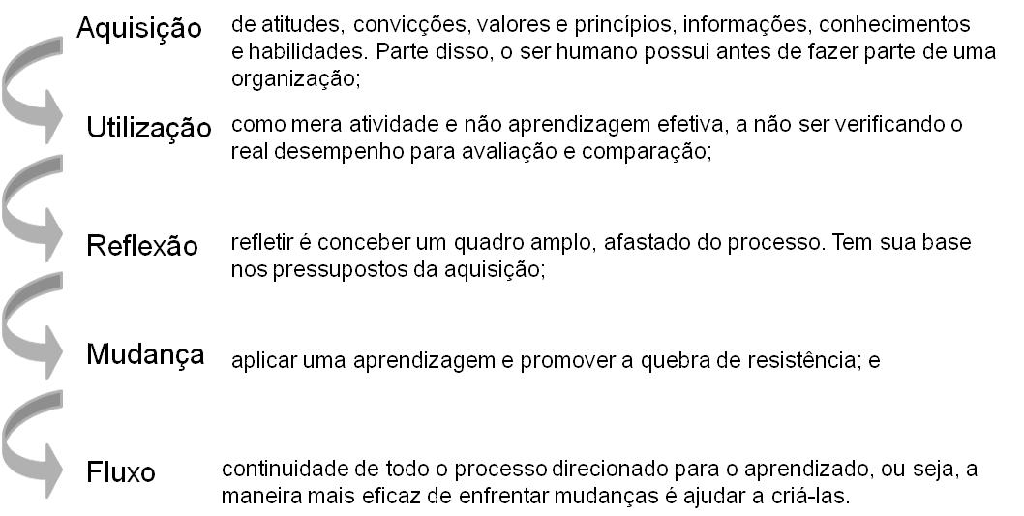
Guns (1998) níveis de aprendizagem:

Slide 63
